Slide 1
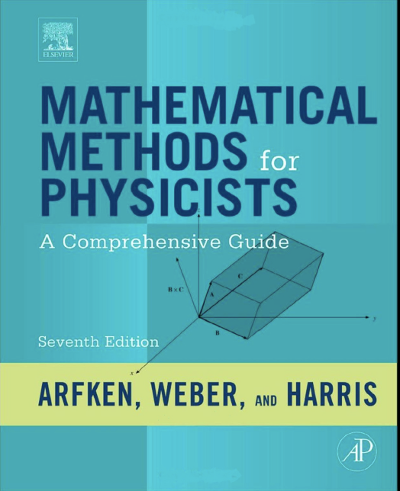
Vectorial Calculus
Section 3.5-3.9

Slide 2
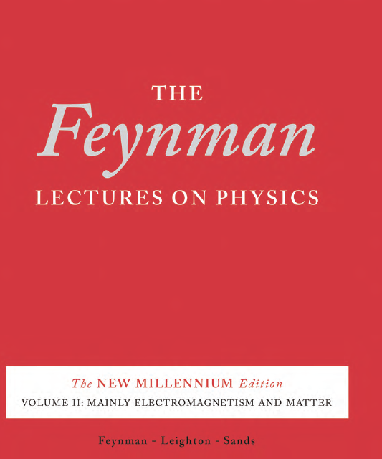

Slide 3
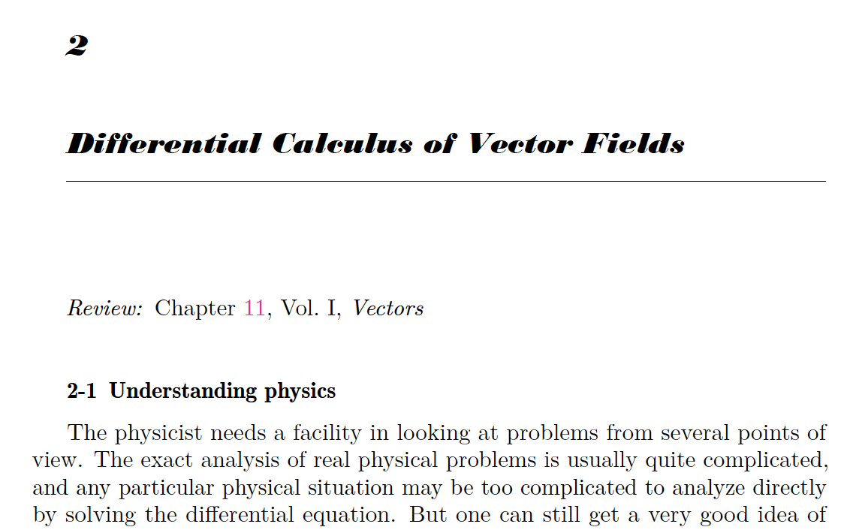
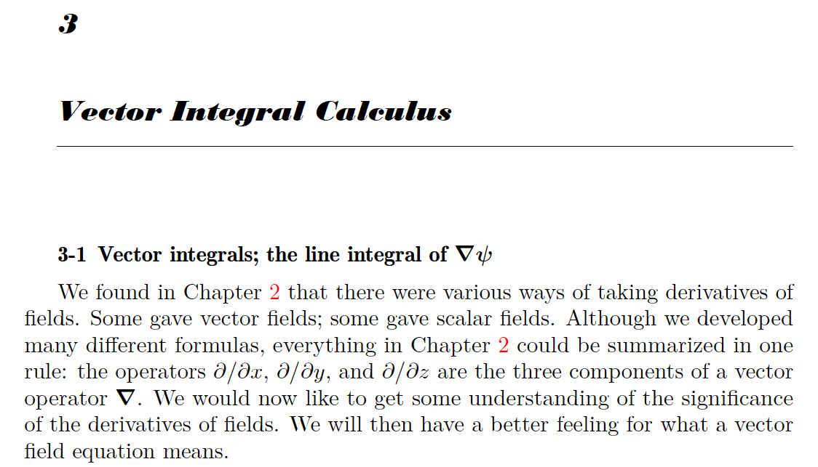

Slide 4
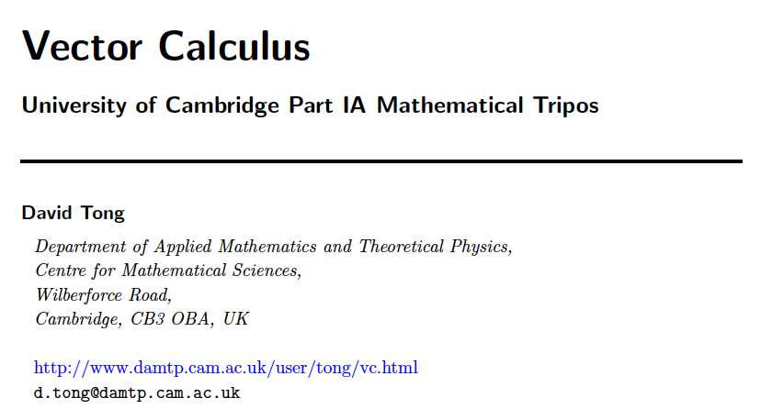
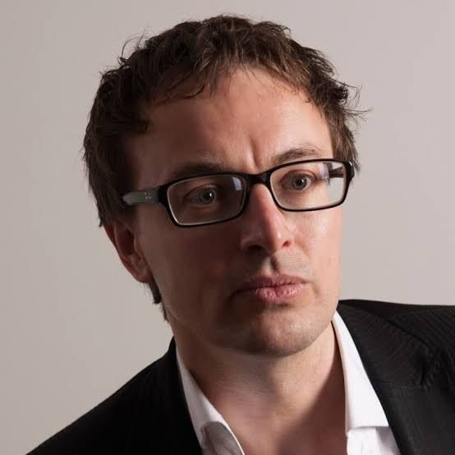
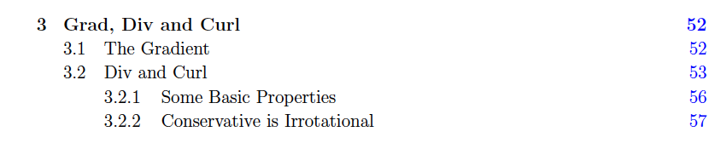

Slide 5

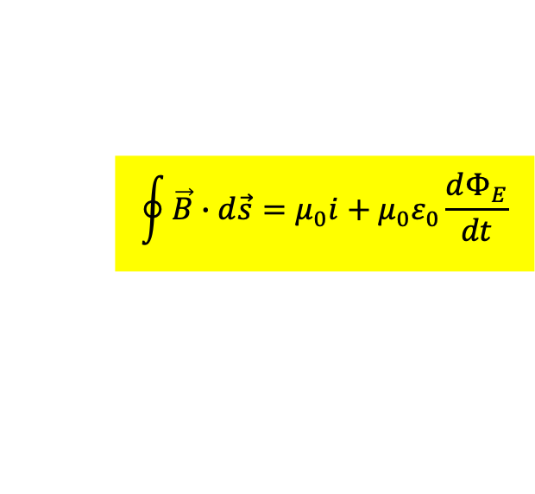

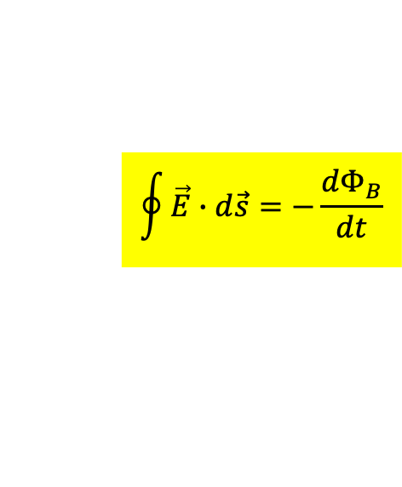
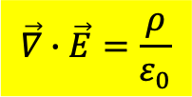
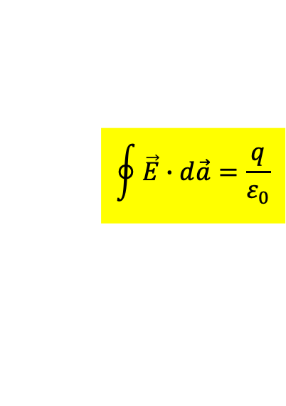

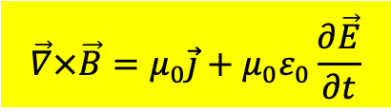
Goal: Complete Maxwell Equations in integral form
積分形式
微分形式
$$\oint{\vec{E}∙d\vec{a}}=\frac{q}{ε_{0}}$$
$$\vec{∇}∙\vec{E}=\frac{ρ}{ε_{0}}$$
$$\oint{\vec{B}∙d\vec{a}}=0$$
$$\vec{∇}∙\vec{B}=0$$
$$\oint{\vec{E}∙d\vec{s}}=−\frac{dΦ_{B}}{dt}$$
$$\vec{∇}×\vec{E}=−\frac{∂\vec{B}}{∂t}$$
$$\oint{\vec{B}∙d\vec{s}}=μ_{0}i+μ_{0}ε_{0}\frac{dΦ_{E}}{dt}$$
$$\vec{∇}×\vec{B}=μ_{0}\vec{j}+μ_{0}ε_{0}\frac{∂\vec{E}}{∂t}$$
電磁場不單純由電荷電流產生，電（磁）場變化時也會感應產生磁（電）場。
Convert Maxwell Equations from integral formulation to differential formulation

Slide 6
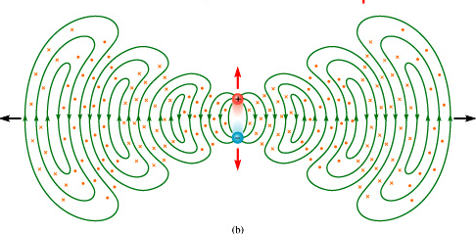
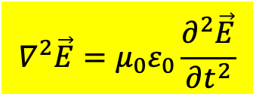
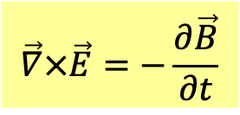
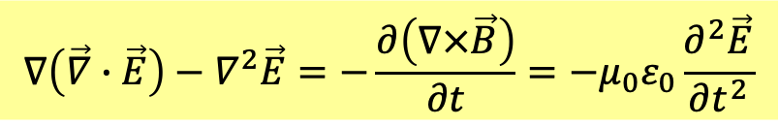
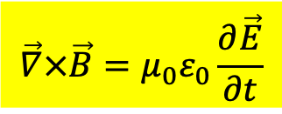

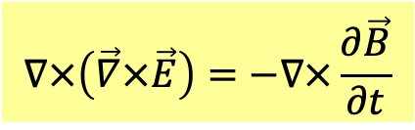
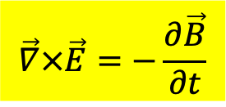
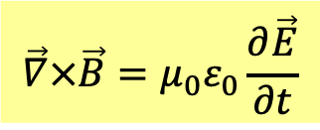


Using differential Maxwell Eq, EM wave equation is easy to derive.
Maxwell Equations in vacuum
$$\vec{∇}×\vec{B}=μ_{0}ε_{0}\frac{∂\vec{E}}{∂t}$$
$$\vec{∇}×\vec{E}=−\frac{∂\vec{B}}{∂t}$$
$$\vec{∇}×\vec{B}=μ_{0}ε_{0}\frac{∂\vec{E}}{∂t}$$
$$\vec{∇}∙\vec{E}=0$$
$$\vec{∇}∙\vec{B}=0$$
$$\vec{∇}×\vec{E}=−\frac{∂\vec{B}}{∂t}$$
Spatial change of electric field is interrelated to temporal change of magnetic field.
$$∇×\left(\vec{∇}×\vec{E}\right)=−∇×\frac{∂\vec{B}}{∂t}$$
$$\vec{∇}×\left(\vec{∇}×\vec{F}\right)=\vec{∇}\left(\vec{∇}∙\vec{F}\right)−∇^{2}\vec{F}$$
Spatial change of magnetic field is interrelated to temporal change of electric field.
$$∇\left(\vec{∇}∙\vec{E}\right)−∇^{2}\vec{E}=−\frac{∂\left(∇×\vec{B}\right)}{∂t}=−μ_{0}ε_{0}\frac{∂^{2}\vec{E}}{∂t^{2}}$$
$$∇^{2}\vec{E}=μ_{0}ε_{0}\frac{∂^{2}\vec{E}}{∂t^{2}}$$
Wave Equation for Electric Field

Slide 7

Vectors in Flat Space $R^{2,3}$ 平坦二維或三維空間中的向量
Vectorial Calculus 向量微積分
這是處理$R^{2,3}$空間中的位置與時間的函數！這樣的函數一般稱為場。
This is to deal with functions of space and time, called fields.
在空間中可以定義函數值為純量的函數！純量場 Scalar Field。
Scalar functions (just real number) of space and time are called scalar field.
$$V: R^{3}→R$$

Slide 8
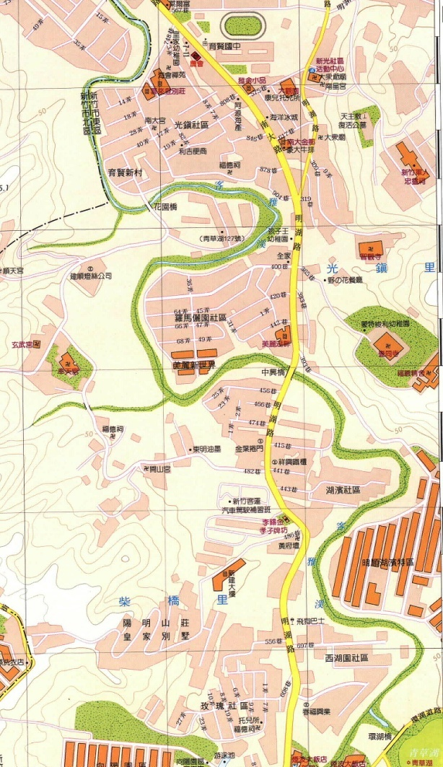
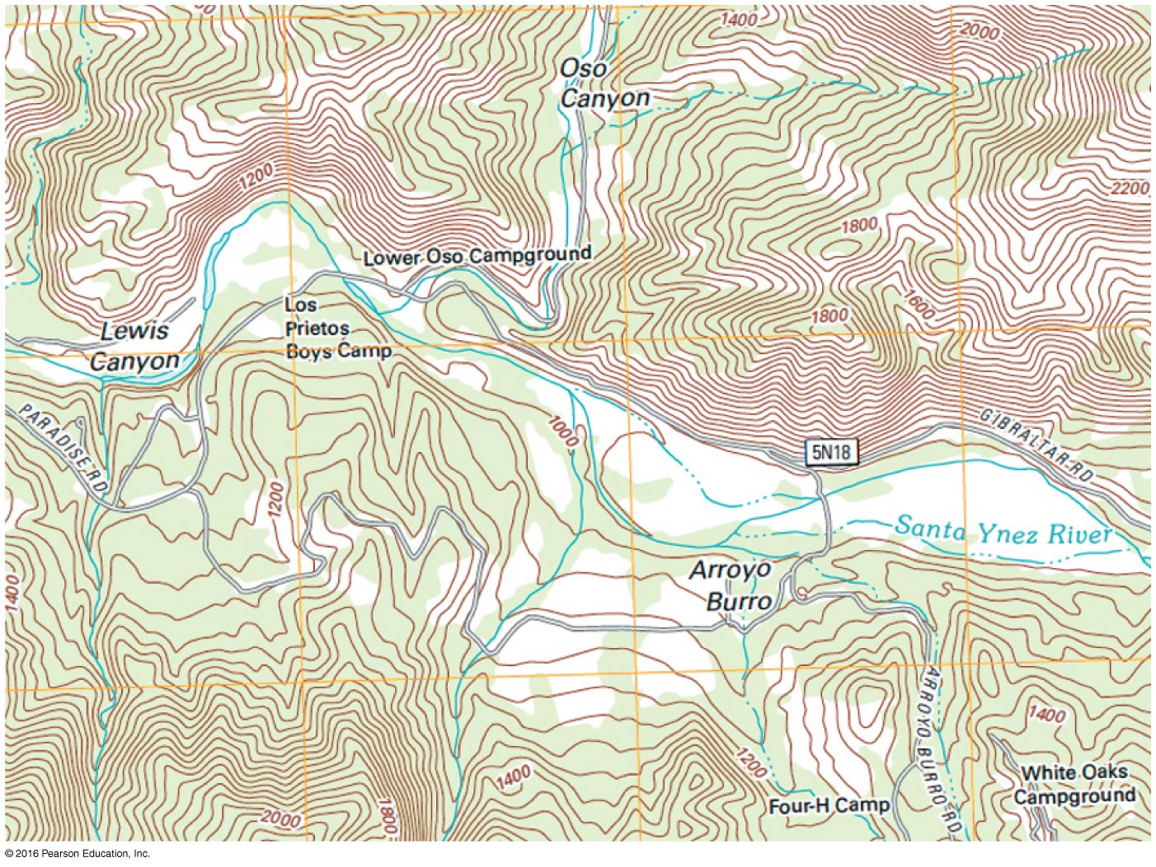

$$U\left(\vec{r}\right)$$
Potential energy is determined by positions and it is a scalar.
位能由位置決定，每一個座標對應一個位能值。
Almost like the heights on a map.
如同地圖上的高度標示一樣！

Slide 9
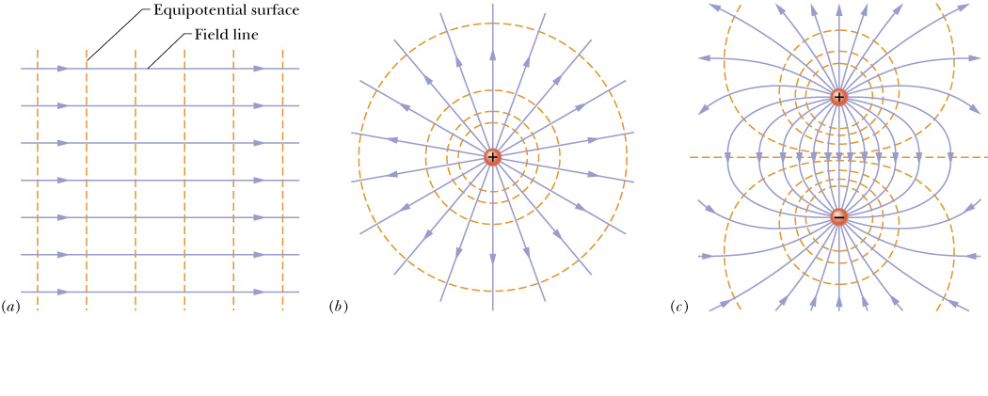
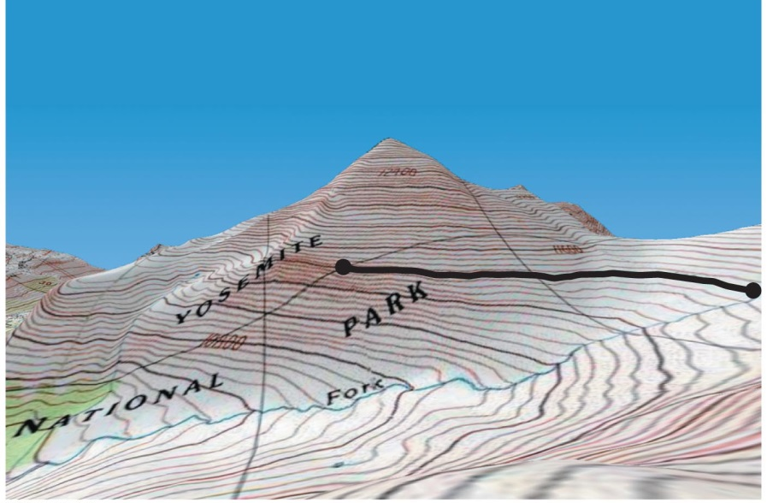
電位$V\left(\vec{r}\right)$是空間的純量函數。Electric Potential $V\left(\vec{r}\right)$ is a scalar function in space.
相對的$，電場\vec{E}\left(\vec{r}\right)$是一個向量函數。On the contrary, electric field is a vector field.

Slide 10
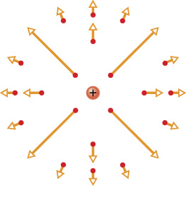

在空間中可以定義函數值為向量的函數！向量場 Vector Field。
When the function values are vectors, the fields are called vector fields.
$$\vec{E}: R^{3}→R^{3}$$

Slide 11
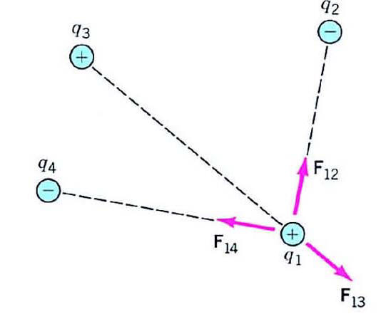
電場的抽象定義：
Q₂
$$\vec{F}=\sum_{i}{\frac{1}{4πε_{0}}\frac{Q_{i}q}{r_{i}^{2}}{\hat{r}}_{i}}$$
Q₁
電荷量$q$可以從複雜的式子中提出來：
$$\vec{E}$$
Q₃
F₂
$$=\left(\sum_{i}{\frac{1}{4πε_{0}}\frac{Q_{i}}{r_{i}^{2}}{\hat{r}}_{i}}\right)∙q=\vec{E}∙q$$
F₃
q
電場 Electric Field
F₁
電場$\vec{E}$只與$q$的位置相關，與$q$的電荷量無關
想像$q$漸漸趨近於零$q→0$….電場$\vec{E}$應該依舊存在吧！

Slide 12
Q₂
$$\vec{E}=\sum_{i}{\frac{1}{4πε_{0}}\frac{Q_{i}}{r_{i}^{2}}{\hat{r}}_{i}}$$
Q₁
電場與q的電荷量無關。
$$\vec{E}$$
Q₃
由固定電荷$Q_{i}$及q的位置決定。
F₂
電場$\vec{E}\left(\vec{r}\right)$是空間的性質。
每一點都有$\vec{E}\left(\vec{r}\right)$，電場遍佈整個空間。
F₃
q
電場可以為零，但永遠存在。
F₁
電場就是會讓位於當地的電荷$q$得到靜電力$q∙\vec{E}$的空間的物理性質。
電場是由固定電荷$Q_{i}$在空間各處產生。

Slide 13
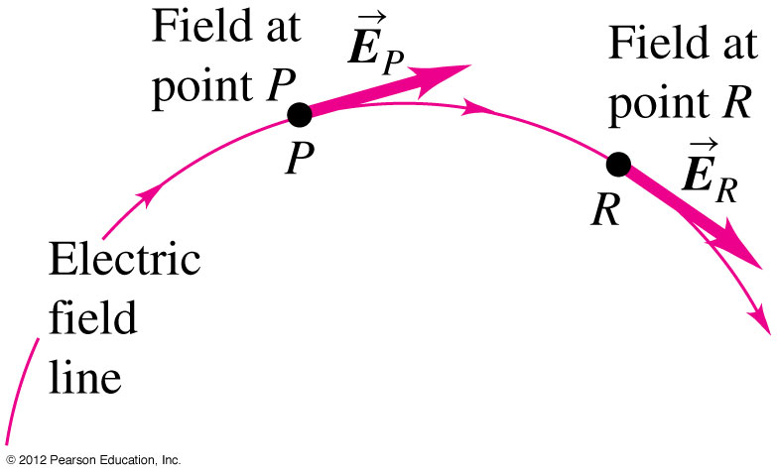
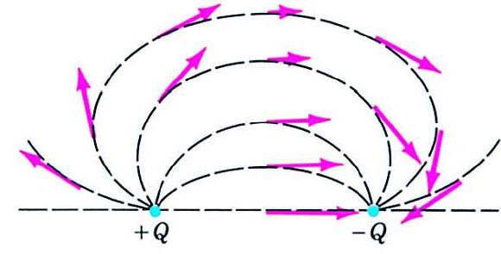
法拉第透過無數實驗觀察，歸納出場線的兩個性質：
1. 電場的方向即為通過當地之電力線的切線方向。

Slide 14
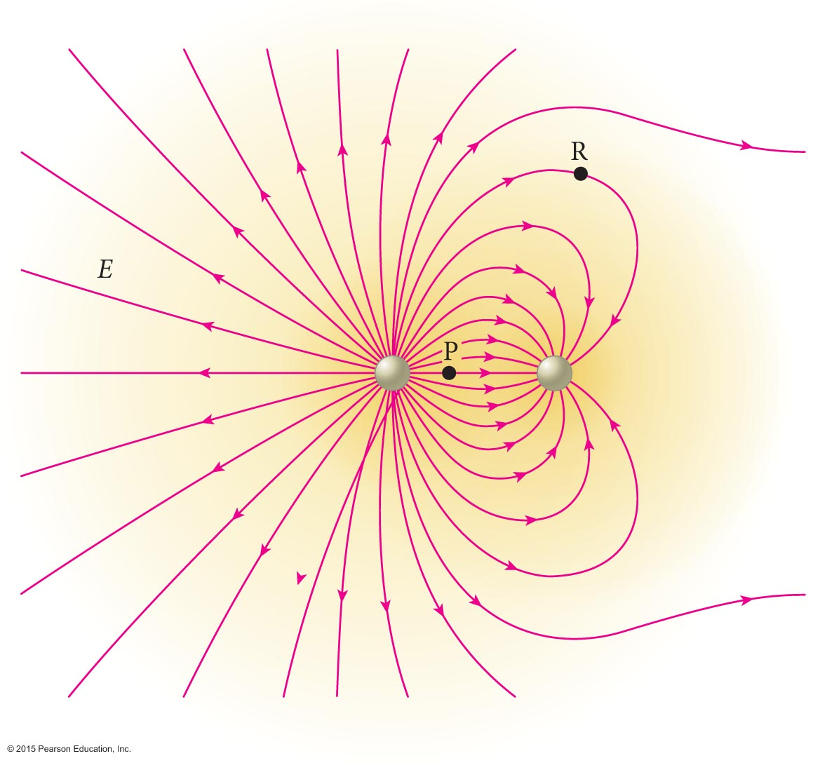
因此，電力線不會交叉。否則交叉點的電場會有兩個方向。

Slide 15
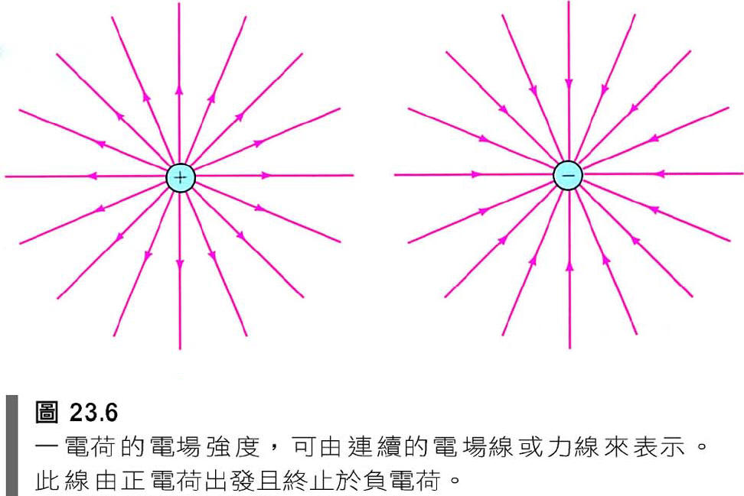
而且電力線不會中斷，否則中斷處電場方向將不明。
只有兩個例外，電力線由正電荷發出，由負電荷吸收！
那麼：電力線在空間中數目不變而守恆！

Slide 16
第二個特性是：電力線愈密，電場愈大！
對於點電荷，同樣不變的數目的電力線，到越遠處就分配到越大的球面，
球面積正比於距離平方，所以電力線密度正好是距離平方反比，
這與電場大小一樣，因此大膽猜想電力線密度正好是電場大小！

Slide 17
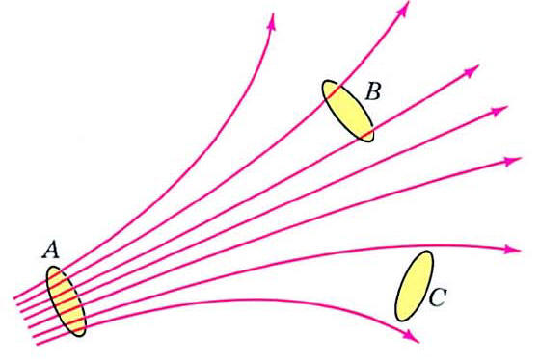
電力線密度定義為通過當地一垂直於電場的單位面積平面的電力線數目。
2. 電場大小與當地的電力線密度成正比！

Slide 18
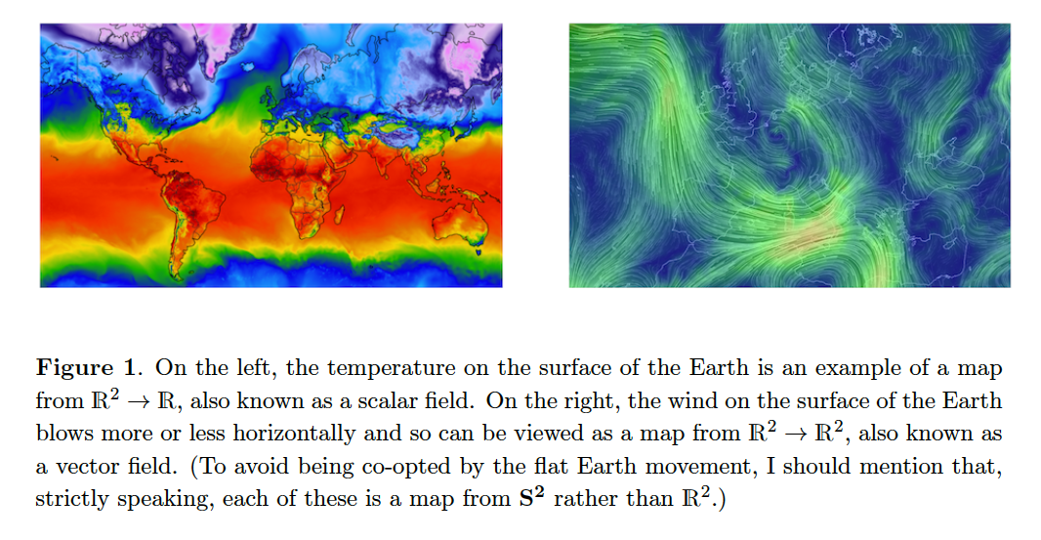


溫度分佈就是純量場$T(\vec{r})$
風速分佈就是向量場$\vec{v}(\vec{r})$
Temperature distribution is a scalar field.
Wind speed distribution is a vector field.

Slide 19
梯度，散度，漩度
馬克斯威爾方程式的微分形式
Differential Formulation of Maxwell Equation from Integral Formulation

Slide 20
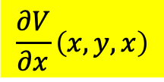
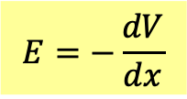
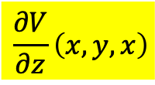
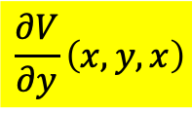
空間中的微分
我們可以對一空間的純量函數$V\left(x,y,x\right)$作空間座標偏微分，會有三個偏微分。
We can define three partial derivatives of a scalar field $V\left(x,y,x\right)$.
$$\frac{∂V}{∂x}\left(x,y,x\right)$$
$$\frac{∂V}{∂y}\left(x,y,x\right)$$
$$\frac{∂V}{∂z}\left(x,y,x\right)$$
若$V$是電位，上式類似於電場公式的三維空間推廣。
$$E=−\frac{dV}{dx}$$
電位是電位的積分，電場是電位的微分。
In one dimension, the derivative of electric potential is electric field.
這三個微分很像一個向量的三個分量。但是不是真是一個3D向量？
The three partial derivatives look like components of a vector. Are they?
若是向量，電位做偏微分所得到的向量，就是電場向量嗎？
If so, is the vector the electric field vector $\vec{E}$?

Slide 21
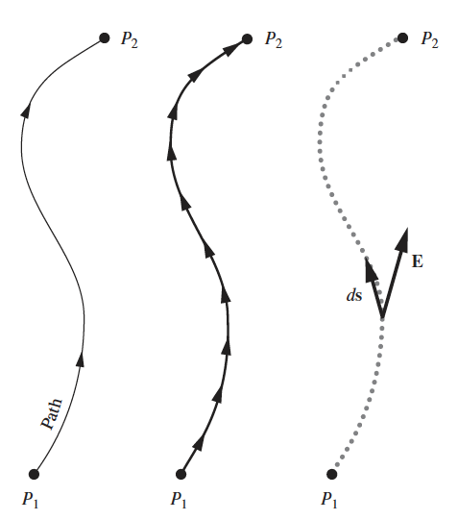
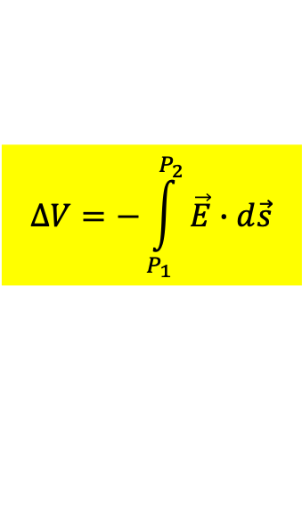

Let’s start from the definition:
電位差$∆V$是電場$\vec{E}$的線積分！
Electric potential difference equals the line integral of the electric field.
$$∆V=−\int_{P_{1}}^{P_{2}}{\vec{E}∙d\vec{s}}$$
路徑可以任選。

Slide 22
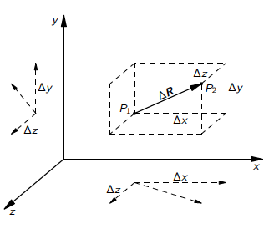
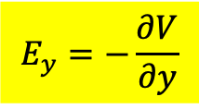
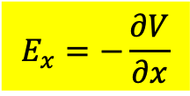
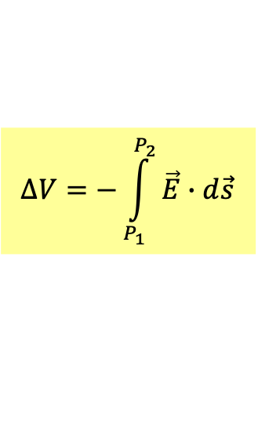


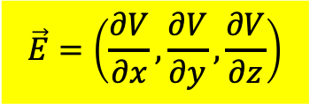
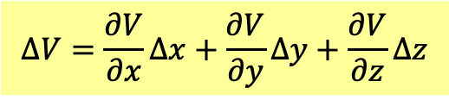
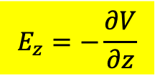
考慮圖中很靠近的$P_{1}$與$P_{2}$： If $P_{1}$ and $P_{2}$are very close:
兩點的位移：Displacement:
$$∆\vec{R}=\left(∆x,∆y,∆z\right)$$
因為兩點很靠近，電場變化不大，可視為常數：
Since $P_{1},P_{2}$ are very close, $\vec{E}$ does not change much.
兩點間的電位差：
Electric potential difference between two points equals
$$∆V=−\int_{P_{1}}^{P_{2}}{\vec{E}∙d\vec{s}}$$
$$\sim −\vec{E}∙∆\vec{R}=−E_{x}∆x−E_{y}∆y−E_{z}∆z$$
但$V\left(x,y,x\right)$是一個多變數函數，函數變化可以以偏微分表示：
Multivariable function difference can be written in terms of partial derivatives.
$$∆V=\frac{∂V}{∂x}∆x+\frac{∂V}{∂y}∆y+\frac{∂V}{∂z}∆z$$
$$E_{x}=−\frac{∂V}{∂x}$$
$$E_{y}=−\frac{∂V}{∂y}$$
$$E_{z}=−\frac{∂V}{∂z}$$
比較兩式得到電位與電場的關係：
Comparing the tow formula, we find:
$$\vec{E}=\left(\frac{∂V}{∂x},\frac{∂V}{∂y},\frac{∂V}{∂z}\right)$$
這顯示這三個微分真是向量的三個分量：
The three partial derivatives are indeed components of a vector.

Slide 23
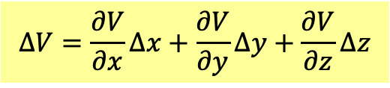



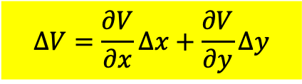

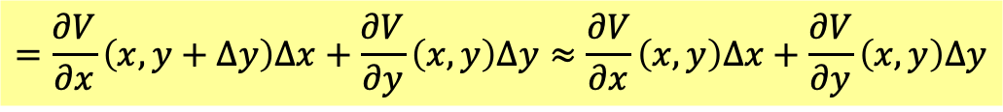

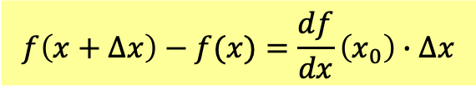
Multivariable function difference can be written in terms of partial derivatives.
$$f\left(x+∆x\right)−f(x)=\frac{df}{dx}\left(x_{0}\right)∙∆x$$
中值定理的推廣：
但$V\left(x,y,x\right)$是一個多變數函數，函數變化可以以偏微分表示：
$$∆V=\frac{∂V}{∂x}∆x+\frac{∂V}{∂y}∆y+\frac{∂V}{∂z}∆z$$
$$\left(x,y+∆y\right)$$
$$\left(x+∆x,y+∆y\right)$$
$V\left(x,y\right)$函數變化：
$$\left(x,y\right)$$
$$∆V≡V\left(x+∆x,y+∆y\right)−V\left(x,y\right)$$
$$=V\left(x+∆x,y+∆y\right)−V\left(x,y+∆y\right)+V\left(x,y+∆y\right)−V\left(x,y\right)$$
$$=\frac{∂V}{∂x}\left(x,y+∆y\right)∆x+\frac{∂V}{∂y}\left(x,y\right)∆y≈\frac{∂V}{∂x}\left(x,y\right)∆x+\frac{∂V}{∂y}\left(x,y\right)∆y$$
$$∆V=\frac{∂V}{∂x}∆x+\frac{∂V}{∂y}∆y$$

Slide 24


梯度 Gradient
$$\vec{A}=−\left(\frac{∂φ}{∂x},\frac{∂φ}{∂y},\frac{∂φ}{∂z}\right)=−\left(\frac{∂}{∂x},\frac{∂}{∂y},\frac{∂}{∂z}\right)φ≡−\vec{∇}φ$$
對任意$φ$，$\vec{∇}φ$都是一個向量！For any scalar field $φ$，$\vec{∇}φ\left(x,y,z\right)$ is a vector field!
這個事實適用於任何純量場$φ$，我們根本可以把$\vec{∇}$這個運算本身，就視為向量！
We simply treat the operation $\vec{∇}$ as a vector as the notation indicate.
$$\vec{∇}=\left(\frac{∂}{∂x},\frac{∂}{∂y},\frac{∂}{∂z}\right)$$
但梯度是一個運算，最終還是要作用於一個函數上。
But $\vec{∇}$ is an operation after all and it must act on a field.

Slide 25


以上的推導並不依賴電位與電場的性質，對任一向量場$\vec{A}$都對。
This derivation does not rely on $\vec{E}$ being the electric field and is true for any vector field $\vec{A}$.
定理：任一純量場$φ$它的差$∆φ$若可寫成向量場$\vec{A}$的線積分：
Theorem: If the line integral of a vector field $\vec{A}$ equals the difference of a scalar field $φ$,
$$∆φ=−\int_{\vec{a}}^{\vec{b}}{\vec{A}∙d\vec{s}}$$
$\vec{A}$就一定可以寫成$φ$的梯度： $\vec{A}$ equals the gradient of $φ$:
$$\vec{A}=−\vec{∇}φ$$

Slide 26



一置於原點的固定電荷Q旁的電位：
Electric Potential of a point charge:
$$V\left(\vec{r}\right)=\frac{1}{4πε_{0}}\frac{Q}{r}$$
$$\vec{E}=−\vec{∇}V=\frac{1}{4πε_{0}}\frac{Q}{r^{2}}\hat{r}$$

Slide 27




若計算點電荷的庫倫電位能的梯度，果然就可以得到庫倫電場：
$$V\left(\vec{r}\right)=\frac{1}{4πε_{0}}\frac{Q}{r}$$
$$\left(\frac{∂V}{∂x},\frac{∂V}{∂y},\frac{∂V}{∂z}\right)=\left(\frac{dV}{dr}\frac{∂r}{∂x},\frac{dV}{dr}\frac{∂r}{∂y},\frac{dV}{dr}\frac{∂r}{∂z}\right)$$
$$=\frac{dV}{dr}\left(\frac{∂r}{∂x}, \frac{∂r}{∂y}, \frac{∂r}{∂z}\right)=−\frac{1}{4πε_{0}}\frac{Qq}{r^{2}}\hat{r}=−\vec{E}$$
$$\frac{∂r}{∂x}=\frac{∂}{∂x}\sqrt{x^{2}+y^{2}+z^{2}}=\frac{x}{r}={\hat{r}}_{x}$$
$$\vec{E}=\left(\frac{∂V}{∂x},\frac{∂V}{∂y},\frac{∂V}{∂z}\right)$$
這是適用於所有靜電學的關係！
電位純量場的梯度是一個向量場！這是一個普遍的結果！

Slide 28



要使電位$V\left(\vec{r}\right)$具象化最有用的就是等位面
等電位面非常像地圖上的等高線：

Slide 29



沿等位面方向的電場為零，故電位梯度電場垂直於等位面。
等位面越密，電場越強：
$$∆V=−Ed$$
兩點之間的電位差帶動電場向量。

Slide 30


Slide 31


Slide 32




$$\vec{∇}=\left(\frac{∂}{∂x},\frac{∂}{∂y},\frac{∂}{∂z}\right)$$
到此梯度都運算在純量函數，得到向量場！
So far, gradients acting on scalar fields gives vector fields.
但微分運算的對象也可以是一個空間中的向量函數，例如電場：$\vec{E}$。
Partial derivatives in a gradient can act on vector fields too.
只是兩個向量各自有三個分量，要放在一起，這時就必須指定分量要如何組合。
There are 3 partial derivatives in gradient and vector fields. Indices need be arranged.
如同兩個向量的乘積，這裡也只有兩種選擇：內積與外積！
對此空間函數作空間微分，同時作內積組合，定義：
We can arrange the indices like an inner product while taking derivatives.
$$\vec{∇}∙\vec{E}\left(x,y,z\right)≡\frac{∂E_{x}}{∂x}+\frac{∂E_{y}}{∂y}+\frac{∂E_{z}}{∂z}$$
可以很容易猜出這是一個純量！
The results are a scalar fields.
這個運算組合稱為散度，Divergence。This is called divergence.
對此函數作空間微分時，同時作外積組合，可以定義：
Or we can arrange the indices like a cross product. The result is a vector field.
$$\vec{∇}×\vec{E}\left(x,y,z\right)≡\left(\frac{∂E_{z}}{∂y}−\frac{∂E_{y}}{∂z},\frac{∂E_{x}}{∂z}−\frac{∂E_{z}}{∂x},\frac{∂E_{y}}{∂x}−\frac{∂E_{x}}{∂y}\right)$$
$${\left(\vec{A}×\vec{B}\right)}_{x}=A_{y}B_{z}−A_{z}B_{y}$$
可以很容易猜出這是一個向量！
旋度，Curl

Slide 33


Integration Theorems
Differential operations are related the the integration of vector field in space.
Integration of vector field in space is over curved surface or a path (line).
面積分 Surface integral
線積分 Line integral

Slide 34




$$Φ_{E}=\oint{\vec{E}∙d\vec{a}}=\frac{q}{ε_{0}}$$
高斯定律

Slide 35





$$θ$$
$$θ$$
定義面積向量$\vec{A}$：大小就是此平面的面積，方向是垂直於平面的方向。
如此定義後，角度$θ$就是向量$\vec{A}$與電場$\vec{E}$之間的夾角。
$$N=E∙A\cos{θ}=\vec{E}∙\vec{A}≡Φ_{E}$$
$Φ_{E}$電通量 Electric Flux，順著$\vec{A}$的方向通過平面的電力線數目。

Slide 36




如果曲面是封閉曲面（這是高斯定律的主角，就稱高斯面）：
$$\oint{\vec{E}∙d\vec{A}}=\lim_{\begin{aligned}δA→0 \\ N→∞\end{aligned}}{\sum_{i}{{\vec{E}}_{i}∙δ{\vec{A}}_{i}}}$$
如果是封閉曲面，空間會被分成內外兩部分，
可以定義$d\vec{A}$的方向一律是由內指向外：
$${\vec{E}}_{i}∙δ{\vec{A}}_{i}$$
為正時，電力線為離開曲面
為負時，電力線為進入曲面

Slide 37


通過一封閉曲面的總電場通量就有一個很簡單的物理意義；
$$Φ_{E}=\oint{\vec{E}∙d\vec{a}}=離開曲面的電力線數目−進入曲面的電力線數目$$
進入此封閉曲面的電場線數目必等於離開的電場線數目！
$$\oint{\vec{E}∙d\vec{A}}=0$$
電力線數目守恆

Slide 38


若曲面內有一點電荷，電力線由正電荷發出（由負電荷吸收）：
$$Φ_{E}=\oint{\vec{E}∙d\vec{a}}=離開曲面的電力線數目−進入曲面的電力線數目≠0$$
包圍一個電荷的高斯面的電通量，等於正(負)電荷所產生(消滅)的電力線數目。
因電力線產生後不中途消失，
我們立刻可以得到：包圍點電荷$q$的高斯面$S_{1,2,3}$，電通量相等！
通過包圍點電荷的高斯面的電力線數與其形狀、位置、大小都無關！

Slide 39


$$Φ_{E}=\oint{\vec{E}∙d\vec{a}}=\frac{q}{ε_{0}}$$
高斯定律 Gauss’s Law
一個封閉曲面的電場面積分：通量，正比於曲面所包圍的總淨電荷量。
But Gauss’s Law in this integration formulation is hard to use.
We will now calculate flux on surface using divergence inside surface.
The law will then be converted it into a differential formulation.
$$\vec{∇}∙\vec{E}=\frac{ρ}{ε_{0}}$$

Slide 40





First a beautiful mathematical theorem. The key observation:
When a volume is divided into two parts:
$$a+b$$
the electric flux through $a+b$ equals the sum of flux through the two parts $a,b$.
$$Φ_{a+b}=Φ_{a}+Φ_{b}$$
This is because when adding up, the contributions from interior faces $S_{ab}$ cancel out.
The outward normal direction of $S_{ab}$ from part $b$ is opposite the direction from $a$.
$$a$$
$$b$$

Slide 41




$$∆v_{i}$$
If we divide the inner space $V$ of a Gaussian Surface into small cubes $dV$,
The sum of all the flux through the cubes equals the flux through $V$,
since the contributions from interior faces cancel out.
$$Φ_{E}=\sum_{i}{∆Φ_{iE}}$$
Let’s calculate the flux through a small cube:

Slide 42













$$\vec{E}\left(x\right)$$
$$\vec{E}\left(x+∆x\right)$$
$$d\vec{a}$$
$$d\vec{a}$$
Flux through a small cube:
x$x$x
$$xx+Δx$$
The flux on the two surfaces (right, left) perpendicular to $x$ axis:
$$\vec{E}∙d\vec{a}\sim E_{x}∙da$$
$$E_{x}\left(x+∆x\right)∙∆y∆z−E_{x}\left(x\right)∙∆y∆z=\left(\frac{∂E_{x}}{∂x}\right)∆x∙∆y∆z$$
$$E_{x}\left(x+∆x\right)∙∆y∆z−E_{x}\left(x\right)∙∆y∆z$$
The change in $E_{x}$ as only $x$ change by $∆x$ equals partial derivative $\frac{∂E_{x}}{∂x}∆x$:
$$\left(\frac{∂E_{y}}{∂y}\right)∙∆x∆y∆z$$
Flux on two surfaces (top, bottom) perpendicular to the $y$ axis:
$$Φ_{E}=\left(\frac{∂E_{x}}{∂x}+\frac{∂E_{y}}{∂y}+\frac{∂E_{z}}{∂z}\right)∙∆x∆y∆z=\left(\vec{∇}∙\vec{E}\right)∙∆v$$
Total flux:
$$\vec{∇}∙\vec{E}=\frac{Φ_{E}}{∆v}$$
The physical meaning of divergence is the flux of the vector field per unit volume!

Slide 43





$$∆v_{i}$$
Flux through a small cube equals the divergence at the cube times its volume.
$$∆Φ_{E}=\left(\vec{∇}∙\vec{E}\right)∙∆v$$
The flux through $V$ equals the sum of all the flux through the cubes.
$$Φ_{E}=\sum_{i}{∆Φ_{iE}}=\sum_{i}{\left(\vec{∇}∙{\vec{E}}_{i}\right)∙∆v_{i} }→\int{\left(\vec{∇}∙\vec{E}\right)dv}$$
Flux through a surface equals volume integral of divergence inside the surface.
$$\oint_{S}{\vec{E}∙d\vec{a}}=\int_{V}{\left(\vec{∇}∙\vec{E}\right)dv}$$

Slide 44



$$\oint_{S}{\vec{A}∙d\vec{a}}=\int_{V}{\left(\vec{∇}∙\vec{A}\right)dv}$$
It is true for any vector field.
Divergence Theorem or Mathematical Gauss’s Theorem
Integration in a volume is related to quantities on the surface.
This is intrinsically generalization of fundamental theorem of calculus.
$$\int_{a}^{b}{ dx}\frac{df}{dx}=f\left(b\right)−f\left(a\right)$$

Slide 45



Now Physics:
Convert Gauss’s Law from integral formulation to differential formulation
Apply the integral formulation of Gauss’s Law to this small cube:
Electric flux equals the enclosed charge.
$$\oint{\vec{E}∙d\vec{a}}=\left(\vec{∇}∙\vec{E}\right)∙∆v=\frac{q}{ε_{0}}=\frac{ρ∙∆v}{ε_{0}}$$
$ρ$ is the charge density inside the cube, approximately a constant for small cube.
This the differential formulation of Gauss’s Law.
$$\vec{∇}∙\vec{E}=\frac{ρ}{ε_{0}}$$
$$\vec{∇}∙\vec{E}\left(\vec{r}\right)=\frac{ρ\left(\vec{r}\right)}{ε_{0}}$$
This is an equation true for every point in space.
Electric line accumulation of in unit volume is proportional to charge density.

Slide 46



In reverse, take the differential formulation of Gauss’s law.
$$\vec{∇}∙\vec{E}=\frac{ρ}{ε_{0}}$$
Plug it into the divergence Theorem:
$$\oint{\vec{E}∙d\vec{a}}=\int{\left(\vec{∇}∙\vec{E}\right)dv}$$
We get the integral formulation of Gauss’s law.
$$\oint{\vec{E}∙d\vec{a}}=\int{\left(\frac{ρ}{ε_{0}}\right)dv}=\frac{q}{ε_{0}}$$
Integral formulation of Gauss’s law is equivalent to differential formulation.

Slide 47



Magnetic Gauss’s law can also be converted into differential formulation.
$$\oint{\vec{B}∙d\vec{a}}=0$$
Divergence Theorem
$$\oint{\vec{B}∙d\vec{a}}=\int{\left(\vec{∇}∙\vec{B}\right) dv}$$
Differential formulation: Divergence of the magnetic field is always zero.
$$\vec{∇}∙\vec{B}=0$$

Slide 48








Maxwell Equations
$$\oint{\vec{E}∙d\vec{a}}=\frac{q}{ε_{0}}$$
$$\vec{∇}∙\vec{E}=\frac{ρ}{ε_{0}}$$
$$\oint{\vec{B}∙d\vec{a}}=0$$
$$\vec{∇}∙\vec{B}=0$$
$$\oint{\vec{E}∙d\vec{s}}=−\frac{dΦ_{B}}{dt}$$
$$\vec{∇}×\vec{E}=−\frac{d\vec{B}}{dt}$$
$$\oint{\vec{B}∙d\vec{s}}=μ_{0}i+μ_{0}ε_{0}\frac{dΦ_{E}}{dt}$$
$$\vec{∇}×\vec{B}=μ_{0}\vec{j}+μ_{0}ε_{0}\frac{∂\vec{E}}{∂t}$$

Slide 49







Within a uniform charge distribution：$r<R$
Charge density: $ρ$。
$$E∙4πr^{2}=\frac{ρ\frac{4}{3}πr^{3}}{ε_{0}}$$
$$E=\frac{ρ}{3ε_{0}}r$$
Electric flux inside the ball:
$$\vec{∇}∙\vec{E}=\frac{ρ}{3ε_{0}}\vec{∇}∙\vec{r}=\frac{ρ}{3ε_{0}}\left(\frac{∂x}{∂x}+\frac{∂y}{∂y}+\frac{∂z}{∂z}\right)=\frac{ρ}{ε_{0}}$$

Slide 50




Electric Field of a point charge
$$\vec{∇}∙\vec{E}=\frac{Q}{4πε_{0}}\vec{∇}∙\left(\frac{1}{r^{2}}\hat{r}\right)=0$$
except for $r=0$.

Slide 51
更嚴格的證明：

Slide 52


Slide 53



Slide 54


Slide 55


Slide 56







高斯定律還有一個非常重要的應用：電荷守恆 Conservation of Charge
$$i=\frac{q}{∆t}$$
電流為單位時間流過某一截面積A的電荷量！
電流大是不是載體電荷流動快？
電流一般會與垂直截面積成正比。
將電流除以面積，才代表當地電荷的流動快慢。
$$j=\frac{i}{A}$$
稱為電流密度：單位面積的電流。
類似比熱為單位質量的熱容量。
電流密度代表當地電荷流動，可以給予一方向！
取電荷流動的方向為電流密度的方向
$$j→\vec{j}$$
導體各處都可以有一個當地的電流密度向量。
$$\vec{j}→\vec{j}\left(\vec{r}\right)$$
電流密度也是向量場。
可以證明：
$$\vec{j}=ρ\vec{v}$$

Slide 57













有了電流密度，也可倒過來計算單位時間通過任一平面的電荷量。
如果平面垂直於$j$，
$$j=\frac{i}{A}$$
$$i=jA$$
$$φ=EA$$
$$\vec{j}$$
如果平面不是垂直於$\vec{j}$，就投影於垂直方向。
通過$A$的電荷一定就會通過$A_{⊥}$，反之亦然！
$$\vec{j}$$
$$i=jA_{⊥}=j∙A\cos{θ}=\vec{j}∙\vec{A}$$
電流等於電流密度與該平面向量的內積：通量！
$$i=\vec{j}∙\vec{A}$$
$$Φ_{E}=\vec{E}∙\vec{A}$$

Slide 58


如果所討論的面是一有限的曲面：
將曲面切成一個一個的無限小平面，
在每一小片平面上，電流都是電流密度對該平面的通量！
加總後，通過曲面的總電流就是電流密度對該曲面的總通量。
$$i=\int{\vec{j}∙d\vec{a}}$$

Slide 59





考慮一封閉曲面$S$，
$$i=\oint_{S}{\vec{j}∙d\vec{a}}$$
就是通過$S$的淨電流，流出的減去流進的。
若淨電流不為零，曲面內電荷量必有時間變化。
電荷守恆定律：對任意這樣的曲面，淨電流等於曲面內電荷量的變化。
曲面內電荷量近似就是當地電荷密度$ρ\left(\vec{r},t\right)$乘以曲面內的體積！
$$i=\oint_{S}{\vec{j}∙d\vec{a}}＝−\frac{dQ}{dt}$$
這就是電荷守恆定律的積分表示式！

Slide 60





$$\oint_{S}{\vec{j}∙d\vec{a}}＝−\frac{dQ}{dt}$$
將此式運用於一無限小封閉曲面及其包圍的無限小體積$∆V$，
$$\left(\vec{∇}∙\vec{j}\right)∙∆V$$
左邊電流密度通量$Φ_{j}$，等於當地電流密度$j$的散度乘上體積！
右邊曲面內電荷量近似就是當地電荷密度$ρ\left(\vec{r},t\right)$乘以曲面內的體積！
$$−\frac{dQ}{dt}=−\frac{∂ρ}{∂t}∙∆V$$
兩式相等，消去無限小面積 $∆V$，得到：
$$\vec{∇}∙\vec{j}\left(\vec{r},t\right)＝−\frac{∂ρ\left(\vec{r},t\right)}{∂t}$$
這就是電荷守恆定律的微分表示式！

Slide 61








Maxwell Equations
$$\oint{\vec{E}∙d\vec{a}}=\frac{q}{ε_{0}}$$
$$\vec{∇}∙\vec{E}=\frac{ρ}{ε_{0}}$$
$$\oint{\vec{B}∙d\vec{a}}=0$$
$$\vec{∇}∙\vec{B}=0$$
$$\oint{\vec{E}∙d\vec{s}}=0$$
$$\vec{∇}×\vec{E}=0$$
$$\oint{\vec{B}∙d\vec{s}}=μ_{0}i$$
$$\vec{∇}×\vec{B}=μ_{0}\vec{j}$$
Could we write the line integral in a differential formulation?

Slide 62


$$∆V=−\int_{A}^{B}{\vec{E}∙d\vec{s}}$$
記得電位差等於電場的線積分：
若繞一個封閉曲線計算電場的線積分，因為起點與終點相同，電位差永遠等於零！
$$\oint{\vec{E}∙d\vec{s}}=0$$
沿一個封閉曲線，電場的線積分必為零！
$$\vec{E}$$

Slide 63








If a curved surface in space is divided into two regions $a+b$,
the boundary path $Γ$ is decomposed into two sub-paths:
$$Γ=Γ_{a}+Γ_{b}$$
Add the line integrals along $Γ_{a}$ and $Γ_{b}$ and contributions on interface $Γ_{ab}$ cancel.
That is because on $Γ_{ab}$, path $Γ_{a}$ and path $Γ_{b}$ move in opposite directions.
Line integral along $Γ$ equals the sum of line integrals along $Γ_{a}$ and $Γ_{b}$.
$$\oint_{Γ}{\vec{E}∙d\vec{s}}=\oint_{Γ_{a}}{\vec{E}∙d\vec{s}}+\oint_{Γ_{b}}{\vec{E}∙d\vec{s}}$$
$${ Γ}_{a}$$
$$a$$
$$b$$
$$Γ_{ab}$$
$$Γ_{b}$$

Slide 64




Square $i$
Any path can be decomposed into the combination of a series of small squares.
Line integral along $Γ$ equals the sum of line integrals along all the small squares.
$$\oint{\vec{E}∙d\vec{s}}=\sum_{i}{\oint{{\vec{E}}_{i}∙d{\vec{s}}_{i}}}$$

Slide 65









Calculate line integral along a small square on the $x−y$ plane.
$$−E_{x}\left(3\right)∙∆x$$
$$−E_{y}\left(4\right)∙∆y$$
$$E_{y}\left(2\right)∙∆y$$
$$E_{x}\left(1\right)∙∆x$$
$$\oint{\vec{E}∙d\vec{s}}=\left[E_{y}\left(2\right)∆y−E_{y}\left(4\right)∆y\right]−\left[E_{x}\left(3\right)∆x+E_{x}\left(1\right)∆x\right]$$
注意：
$$E_{y}\left(2,x+∆x,y\right)−E_{y}\left(4,x,y\right)\sim \frac{∂E_{y}}{∂x}∆x$$
$$=\frac{∂E_{y}}{∂x}∆x∆y−\frac{∂E_{x}}{∂y}∆y∆x=\left(\frac{∂E_{y}}{∂x}−\frac{∂E_{x}}{∂y}\right)∙∆x∆y={\left(\vec{∇}×\vec{E}\right)}_{z}∙∆a=\left(\vec{∇}×\vec{E}\right)∙∆\vec{a}$$
$$\oint{\vec{E}∙d\vec{s}}=\left(\vec{∇}×\vec{E}\right)∙∆\vec{a}$$
$${\left(\vec{∇}×\vec{E}\right)}_{z}=\frac{∂E_{y}}{∂x}−\frac{∂E_{x}}{∂y}$$
The line integral of $\vec{E}$ along a small square equals its curl times square area.

Slide 66





The line integral of $\vec{E}$ along a small square equals its curl times square area.
$$\left(\vec{∇}×\vec{E}\right)∙∆\vec{a}$$
Line integral along $Γ$ equals the sum of line integrals along squares composing $Γ$.
$$\oint{\vec{E}∙d\vec{s}}=\sum_{i}{\oint{{\vec{E}}_{i}∙d{\vec{s}}_{i}}}=\sum_{i}{\left(\vec{∇}×{\vec{E}}_{i}\right)∙∆{\vec{a}}_{i}}→\int{\left(\vec{∇}×\vec{E}\right)∙d\vec{a}}$$
$$\oint_{Γ}{\vec{E}∙d\vec{s}}=\int_{S}{\left(\vec{∇}×\vec{E}\right)∙d\vec{a}}$$
$$S$$
$$Γ=∂S$$
Curve $Γ=∂S$ is defined as the boundary of $S$.
Line integral of a vector field along $Γ=∂S,$ equals surface integral of curl on $S$.
Stokes’ Theorem

Slide 67


Slide 68



Slide 69






以上的證明路徑與路徑內的面必須在一平面上，但此結果也適用於曲面。
曲面上的史塔克定律 Stokes’ Theorem
$$\int_{S}{\left(\vec{∇}×\vec{F}\right)∙d\vec{a}}=\oint_{C}{\vec{F}∙d\vec{s}}$$
$$S$$
$$C=∂S$$
沿任一曲線$C=∂S$的向量場線積分，等於曲線內曲面$S$，該向量場旋度的面積分
一個曲面內的積分，竟然與邊界的積分可以連鎖。

Slide 71


Slide 72


Slide 73



George Stokes 1819-1903

Slide 74






$$\oint{\vec{E}∙d\vec{s}}=0$$
Physics
Integral Formulation
Apply it to a small square and let the size approaches zero:
$$\oint{\vec{E}∙d\vec{s}}=\left(\vec{∇}×\vec{E}\right)∙∆\vec{a}$$
$$\vec{∇}×\vec{E}=0$$
Differential Formulation
$$\vec{∇}×\vec{E}=0$$
Differential Formulation
Plug into the Mathematical Stoke’s Law:
$$\oint{\vec{E}∙d\vec{s}}=\int{\left(\vec{∇}×\vec{E}\right)∙d\vec{a}}$$
$$\oint{\vec{E}∙d\vec{s}}=0$$
Integral Formulation

Slide 75






磁場$\vec{B}$的線積分！
$$−\int_{P_{1}}^{P_{2}}{\vec{B}∙d\vec{s}}$$
$$\vec{B}$$
$$d\vec{s}$$
對任一封閉曲線，磁場的線積分正比於該曲線所包圍的總電流（電流疊加）。
$$\oint{\vec{B}∙d\vec{s}}=μ_{0}i$$
安培定律 Ampere’s Law
Curl of a vector field allows us calculate its line integral.

Slide 76
$$i=\frac{q}{∆t}$$
電流為單位時間流過某一截面積A的電荷量！
電流大是不是載體電荷流動快？
電流一般會與垂直截面積成正比。
將電流除以面積，才代表當地電荷的流動快慢。
$$j=\frac{i}{A}$$
稱為電流密度：單位面積的電流。
電流密度代表當地電荷流動，可以給予一方向！
取電荷流動的方向為電流密度的方向
$$j→\vec{j}$$
導體各處都可以有一個當地的電流密度向量。
$$\vec{j}→\vec{j}\left(\vec{r}\right)$$
電流密度也是向量場。
可以證明：
$$\vec{j}=ρ\vec{v}$$

Slide 77










With current density $j$, we can in turn calculate the current $i$ through a flat plane.
If the plane is perpendicular to $j$，
$$j=\frac{i}{A}$$
$$i=jA$$
$$φ=EA$$
$$\vec{j}$$
If not, we can project it into perpendicular one: $A_{⊥}$.
$$i=jA_{⊥}=j∙A\cos{θ}=\vec{j}∙\vec{A}$$
$$\vec{j}$$
Current $i$ equals the inner product of $\vec{j}$ and $\vec{A}$, ie. flux.
$$i=\vec{j}∙\vec{A}$$
$$Φ_{E}=\vec{E}∙\vec{A}$$

Slide 78

The above formula can also be used to calculate the current through a curved surface.
You just need cut the surface into pieces of small flat plane.
Through any one small flat plane, current equals $\vec{j}∙d\vec{a}$！
Sum up and take the limit. Total current equals the surface integral of current density.
$$i=\int{\vec{j}∙d\vec{a}}$$

Slide 79



Ampere’s Law can also be written in differential formulation
$$\oint{\vec{B}∙d\vec{s}}=μ_{0}i=μ_{0}\int{\vec{j}∙d\vec{a}}$$
$$\oint{\vec{B}∙d\vec{s}}=\int{\left(\vec{∇}×\vec{B}\right)∙d\vec{a}}$$
$$\vec{∇}×\vec{B}=μ_{0}\vec{j}$$
differential formulation of Ampere’s Law

Slide 80




長直導線外的磁場
$$\vec{∇}×\vec{B}=0$$
except for $r=0$.

Slide 81




$$∆V=−\int_{\vec{a}}^{\vec{b}}{\vec{E}∙d\vec{s}}$$
因為電位差是電場線積分，同一點的電位差自然為零：
$$\oint{\vec{E}∙d\vec{s}}=0$$
因此電場對封閉曲線的線積分永為零：
數學上的史塔克定律
$$\oint{\vec{E}∙d\vec{s}}=\int{\left(\vec{∇}×\vec{E}\right)∙d\vec{a}}$$
得到法拉第定律的微分形式：
$$\vec{∇}×\vec{E}=0$$

Slide 82








Maxwell Equations For Static Fields
$$\oint{\vec{E}∙d\vec{a}}=\frac{q}{ε_{0}}$$
$$\vec{∇}∙\vec{E}=\frac{ρ}{ε_{0}}$$
$$\oint{\vec{B}∙d\vec{a}}=0$$
$$\vec{∇}∙\vec{B}=0$$
$$\oint{\vec{E}∙d\vec{s}}=0$$
$$\vec{∇}×\vec{E}=0$$
$$\oint{\vec{B}∙d\vec{s}}=μ_{0}i$$
$$\vec{∇}×\vec{B}=μ_{0}\vec{j}$$
散度透過高斯定律對應到面積分！旋度透過史塔克定律對應到線積分！

Slide 83







Summary
$$S$$
$$V$$
$$C=∂S$$
$$S$$
$$\oint_{C}{\vec{A}∙d\vec{s}}=\int_{S}{\left(\vec{∇}×\vec{A}\right)∙d\vec{a}}$$
$$\oint_{S}{\vec{F}∙d\vec{a}}=\int_{V}{\left(\vec{∇}∙\vec{F}\right)dv}$$
散度就是一個小體積的單位體積電場總通量！
旋度等於沿無限小的正方形的場線積分乘上正方形面積！

Slide 84









靜電磁場的Maxwell Equations
$$\oint{\vec{E}∙d\vec{a}}=\frac{q}{ε_{0}}$$
$$\vec{∇}∙\vec{E}=\frac{ρ}{ε_{0}}$$
$$\oint{\vec{B}∙d\vec{a}}=0$$
$$\vec{∇}∙\vec{B}=0$$
$$\oint{\vec{E}∙d\vec{s}}=0$$
$$\vec{∇}×\vec{E}=0$$
$$\oint{\vec{B}∙d\vec{s}}=μ_{0}i$$
$$\vec{∇}×\vec{B}=μ_{0}\vec{j}$$
此式有錯誤！

Slide 85





$$\vec{∇}×\vec{B}=μ_{0}\vec{j}$$
安培定律
取此式的散度，猶如一向量與自己的外積取內積，必須等於零！
$$\vec{∇}∙\vec{∇}×\vec{B}=0=μ_{0}\vec{∇}∙\vec{j}$$
右邊是電流密度的散度，就是電流總量，不會是零。此式必須修正！
電荷守恆，所以我們知道右邊等於與電荷密度的時變率！
$$\vec{∇}∙\vec{j}\left(\vec{r},t\right)＝−\frac{∂ρ\left(\vec{r},t\right)}{∂t}$$
馬克斯威爾建議如果在安培定律加上電場的時變率就能把 $\frac{∂ρ}{∂t}$消掉：
$$\vec{∇}×\vec{B}=μ_{0}\vec{j}++μ_{0}ε_{0}\frac{∂\vec{E}}{∂t}$$
安培馬克思威爾定律 displacement current
再取一次此式的散度，
$$\vec{∇}∙\vec{∇}×\vec{B}=0=μ_{0}\vec{∇}∙\vec{j}+μ_{0}ε_{0}\frac{∂\vec{∇}∙\vec{E}}{∂t}=μ_{0}\vec{∇}∙\vec{j}+μ_{0}\frac{∂ρ\left(\vec{r},t\right)}{∂t}=0$$
現在右邊也是零，新的安培馬克思威爾定律就一致了！
所加的項只有在變化的電場才有貢獻，變化的電場也可以產生磁場。

Slide 86



Time changing magnetic field will generate electric field by induction.
$$\oint{\vec{E}∙d\vec{s}}=−\frac{dΦ_{B}}{dt}=−\int{\frac{∂\vec{B}}{∂t}∙d\vec{a}}$$
Faraday’s Law
Mathematical Stoke’s Law
$$\oint{\vec{E}∙d\vec{s}}=\int{\left(\vec{∇}×\vec{E}\right)∙d\vec{a}}$$
$$\vec{∇}×\vec{E}=−\frac{∂\vec{B}}{∂t}$$
Faraday’s Law in differential formulation

Slide 87
Complete Maxwell Equations
積分形式
微分形式
$$\oint{\vec{E}∙d\vec{a}}=\frac{q}{ε_{0}}$$
$$\vec{∇}∙\vec{E}=\frac{ρ}{ε_{0}}$$
$$\oint{\vec{B}∙d\vec{a}}=0$$
$$\vec{∇}∙\vec{B}=0$$
$$\oint{\vec{E}∙d\vec{s}}=−\frac{dΦ_{B}}{dt}$$
$$\vec{∇}×\vec{E}=−\frac{∂\vec{B}}{∂t}$$
$$\oint{\vec{B}∙d\vec{s}}=μ_{0}i+μ_{0}ε_{0}\frac{dΦ_{E}}{dt}$$
$$\vec{∇}×\vec{B}=μ_{0}\vec{j}+μ_{0}ε_{0}\frac{∂\vec{E}}{∂t}$$
電磁場不單純由電荷電流產生，電（磁）場變化時也會感應產生磁（電）場。

Slide 88




電場的發明者 Faraday 1791-1861
在對岸英國的法拉第憑直覺，反對靜電力是超距力，因而引進電場的概念。

Slide 89

超距力並不是正確的概念！
電場的引進使得電力有機會可以不再是超距力
Locality在地主義：一個地方發生的事物，在當時只會影響它附近的事物。

Slide 90


積分形式
微分形式
$$\oint{\vec{E}∙d\vec{l}}=−\frac{dΦ_{B}}{dt}$$
$$\vec{∇}×\vec{E}=−\frac{∂\vec{B}}{∂t}$$
左式的路徑內磁場的變化似乎與整條路徑上的電場有關。
Locality在地主義並不確定。但這只是表象。
微分形式的法拉第定律只關乎一個點上的場，
一個點上磁場的變化等於此點上電場旋度。完全在地！
馬克思威爾方程式原來完全遵守法拉第期待的Locality在地主義。

Slide 91
Shapes of the field lines

Slide 92




Electrostatic field and Magnetostatics field are quite different.
$$\vec{∇}∙\vec{E}=\frac{ρ}{ε_{0}}$$
$$\vec{∇}∙\vec{B}=0$$
$$\vec{∇}×\vec{E}=0$$
$$\vec{∇}×\vec{B}=μ_{0}\vec{j}$$
Curl of electrostatic field is zero and divergence of magnetostatics field is zero.

Slide 93





In vacuum (no change and current),
electric field and magnetic can only come from induction.
$$\vec{∇}∙\vec{E}=0$$
$$\vec{∇}∙\vec{B}=0$$
$$\vec{∇}×\vec{E}=−\frac{∂\vec{B}}{∂t}$$
$$\vec{∇}×\vec{B}=μ_{0}ε_{0}\frac{∂\vec{E}}{∂t}$$
Divergence of electric field and magnetic fields are both zero.

Slide 94



以靜磁場與靜電場的場線來理解是最方便的！
靜磁場是零散度，靜磁場線是一條一條的封閉曲線（不一定是圓）。
沒有起點與終點，也就沒有磁荷了！
我們可以把它們稱為漩渦狀的場線。
漩渦狀場線沒有起點或末點，因此對任一高斯面，進入的場線一定離開。
散度永遠為零！也稱為無散度場Divergence Free Field.
$$\oint{{\vec{B}}_{漩渦}∙d\vec{A}}=0$$
$$\vec{∇}∙\vec{B}=0$$

Slide 95


庫倫電場是由點狀源頭發出的場線，可以稱為放射狀，
它是保守力場，放射狀場線對線積分貢獻永遠為零！
$$\oint{{\vec{E}}_{放射}∙d\vec{s}}=0$$
$$\vec{∇}×\vec{E}=0$$
對任一封閉曲線
因此
又稱為無旋度場 Irrotaional Field.

Slide 96






$$\vec{E}$$
面積分
線積分
$$\oint{{\vec{E}}_{放射}∙d\vec{A}}$$
$$\oint{{\vec{E}}_{放射}∙d\vec{s}}=0$$
放射狀的場線
面積分會補抓放射狀的場線！
$$\oint{{\vec{E}}_{漩渦}∙d\vec{A}}=0$$
$$\oint{E_{漩渦}∙ds}$$
線積分會補抓漩渦狀的場線！
漩渦狀的場線

Slide 97


精確的定義：
圖像：
$$\vec{∇}×\vec{E}=0$$
放射狀的場線，
稱為無旋度場 Irrotaional Field
$$\vec{∇}∙\vec{B}=0$$
漩渦狀的場線，
稱為無散度場Divergence Free Field.

Slide 98








$$\oint{\vec{E}∙d\vec{A}}=\frac{q}{ε_{0}}$$
$$\vec{∇}∙\vec{E}=\frac{ρ}{ε_{0}}$$
$$\oint{\vec{B}∙d\vec{A}}=0$$
$$\vec{∇}∙\vec{B}=0$$
$$\oint{\vec{E}∙d\vec{l}}=0$$
$$\vec{∇}×\vec{E}=0$$
$$\oint{\vec{B}∙d\vec{l}}=μ_{0}i$$
$$\vec{∇}×\vec{B}=μ_{0}\vec{j}$$
電荷是靜電場的來源，產生的靜電場是放射狀，無旋度場 Irrotaional Field 。
電流是靜磁場的來源，產生的靜磁場是漩渦狀，稱為無散度場Divergence Free Field。
這兩種場分別各有一個定理！這兩種場都可以寫成另一個場的特定微分！

Slide 99

漩渦狀場線沒有起點或末點，因此對任一高斯面進入場線一定離開。
$$\oint{{\vec{E}}_{漩渦}∙d\vec{A}}=0$$
所以漩渦狀場線在任一高斯面的通量永遠為零！
面積分無法捕捉到漩渦狀場線，它對面積分貢獻永遠為零！

Slide 100













Potentials
$$\vec{∇}×\vec{E}=0$$
$$\vec{E}=\vec{∇}V$$
電場線積分為零，所以有電位存在，是電位的梯度：
定理：任一無散度向量場$\vec{F}$，
$$\vec{∇}×\vec{F}=0$$
等價於：此一向量場$\vec{F}$可以寫成一個純量場$φ$的梯度：
$$\vec{F}=\vec{∇}φ$$
倒過來的陳述的證明：
純量場$φ$的梯度，必無散度：
$$\vec{∇}×\left(\vec{∇}φ\right)=0$$
向量外積的規則顯示梯度的旋度必為零！ $\vec{∇}×\vec{∇}\sim 0$，電場滿足：
$$\vec{∇}×\vec{F}=0$$
正向的證明：根據 Stokes Theorem
$$\vec{∇}×\vec{F}=0$$
$$\oint{\vec{F}∙d\vec{s}}=0$$
$$∆φ=\int{\vec{F}∙d\vec{s}}$$
是一個保守力場，因此可以寫下位能$φ$：
如同電場為電位的梯度，$\vec{F}$也是𝜙的梯度：
$$\vec{F}=\vec{∇}φ$$
得證！

Slide 101




精確的定義：
圖像：
另一個場的微分：
$$\vec{∇}×\vec{E}=0$$
放射狀的場線
$$\vec{E}=\vec{∇}φ$$
稱為無旋度場 Irrotaional Field
$$\vec{∇}∙\vec{B}=0$$
漩渦狀的場線
$$?$$
稱為無散度場Divergence Free Field.

Slide 102






定理：任一無散度向量場$\vec{B}$，
$$\vec{∇}∙\vec{B}=0$$
等價於此一向量場$\vec{B}$可以寫成一個向量場$\vec{A}$的漩度：
$$\vec{B}=\vec{∇}×\vec{A}$$
倒過來的陳述的證明：
向量外積的規則顯示旋度的散度必為零！向量場$\vec{A}$的旋度的散度為零。
$$\vec{∇}∙\left(\vec{∇}×\right)$$
$$\vec{∇}∙\vec{B}=\vec{∇}∙\left(\vec{∇}×\vec{A}\right)=0$$
正向的證明：我們可以直接定義向量場$\vec{A}$，見下一頁。

Slide 103


Slide 104




精確的定義：
圖像：
另一個場的微分：
$$\vec{∇}×\vec{E}=0$$
放射狀的場線
$$\vec{E}=\vec{∇}φ$$
稱為無旋度場 Irrotaional Field
$$\vec{∇}∙\vec{B}=0$$
漩渦狀的場線
$$\vec{B}=\vec{∇}×\vec{A}$$
稱為無散度場Divergence Free Field.
所以$φ,\vec{A}$可以代替$\vec{E},\vec{B}$，作為討論電磁現象的物理場。
在量子力學中$φ,\vec{A}$甚至比$\vec{E},\vec{B}$更真實。
以上分類不只適用於電磁場。

Slide 105
Applications

Slide 106








If $\vec{∇}$ acts like a vector, combining two $\vec{∇}$’s as inner product generates a scalar.
$$\vec{∇}∙\vec{∇}=\left(\frac{∂}{∂x}\frac{∂}{∂x}+\frac{∂}{∂y}\frac{∂}{∂y}+\frac{∂}{∂z}\frac{∂}{∂z}\right)=\frac{∂^{2}}{∂x^{2}}+\frac{∂^{2}}{∂y^{2}}+\frac{∂^{2}}{∂z^{2}}≡∇^{2}$$
This is an operation to be acted on functions.
$$\vec{∇}∙\vec{∇}U=∇^{2}U≡\frac{∂^{2}U}{∂x^{2}}+\frac{∂^{2}U}{∂y^{2}}+\frac{∂^{2}U}{∂z^{2}}$$
This operation is called Laplacian。
$$\vec{E}=\vec{∇}V$$
$$\vec{∇}∙\vec{E}=\frac{ρ}{ε_{0}}$$
Plug the first formula into the second：
$$\vec{∇}∙\vec{E}=\vec{∇}∙\left(\vec{∇}V\right)=∇^{2}V=\frac{ρ}{ε_{0}}$$
Pierre-Simon Laplace 1749-1827
Electric Potential satisfies Laplacian Equation!
$$∇^{2}V=\frac{ρ}{ε_{0}}$$
$$\frac{∂^{2}V}{∂x^{2}}+\frac{∂^{2}V}{∂y^{2}}+\frac{∂^{2}V}{∂z^{2}}=\frac{ρ}{ε_{0}}$$

Slide 107
Using differential Maxwell Eq, EM wave equation is easy to derive.
Maxwell Equations in vacuum
$$\vec{∇}×\vec{B}=μ_{0}ε_{0}\frac{∂\vec{E}}{∂t}$$
$$\vec{∇}×\vec{E}=−\frac{∂\vec{B}}{∂t}$$
$$\vec{∇}×\vec{B}=μ_{0}ε_{0}\frac{∂\vec{E}}{∂t}$$
$$\vec{∇}∙\vec{E}=0$$
$$\vec{∇}∙\vec{B}=0$$
$$\vec{∇}×\vec{E}=−\frac{∂\vec{B}}{∂t}$$
Spatial change of electric field is interrelated to temporal change of magnetic field.
$$∇×\left(\vec{∇}×\vec{E}\right)=−∇×\frac{∂\vec{B}}{∂t}$$
$$\vec{∇}×\left(\vec{∇}×\vec{F}\right)=\vec{∇}\left(\vec{∇}∙\vec{F}\right)−∇^{2}\vec{F}$$
Spatial change of magnetic field is interrelated to temporal change of electric field.
$$∇\left(\vec{∇}∙\vec{E}\right)−∇^{2}\vec{E}=−\frac{∂\left(∇×\vec{B}\right)}{∂t}=−μ_{0}ε_{0}\frac{∂^{2}\vec{E}}{∂t^{2}}$$
$$∇^{2}\vec{E}=μ_{0}ε_{0}\frac{∂^{2}\vec{E}}{∂t^{2}}$$
Wave Equation for Electric Field

Slide 108





$$\vec{A}×\left(\vec{B}×\vec{C}\right)$$
Calculate the components directly:
$${\left[\vec{A}×\left(\vec{B}×\vec{C}\right)\right]}_{z}=A_{x}{\left(\vec{B}×\vec{C}\right)}_{y}−A_{y}{\left(\vec{B}×\vec{C}\right)}_{x}$$
$$=A_{x}\left(B_{z}C_{x}−B_{x}C_{z}\right)−A_{y}\left(B_{y}C_{z}−B_{z}C_{y}\right)$$
$$=B_{z}\left(A_{x}C_{x}+A_{y}C_{y}\right)−\left(A_{x}B_{x}+A_{y}B_{y}\right)C_{z}$$
$$=B_{z}\left(A_{x}C_{x}+A_{y}C_{y}+A_{z}C_{z}\right)−\left(A_{x}B_{x}+A_{y}B_{y}+A_{z}B_{z}\right)C_{z}$$
$$=B_{z}\left(\vec{A}∙\vec{C}\right)−\left(\vec{A}∙\vec{B}\right)C_{z}$$
$${\left[\vec{A}×\left(\vec{B}×\vec{C}\right)\right]}_{z}=B_{z}\left(\vec{A}∙\vec{C}\right)−\left(\vec{A}∙\vec{B}\right)C_{z}$$
對另外兩個分量也成立！
$$\vec{A}×\left(\vec{B}×\vec{C}\right)=\vec{B}\left(\vec{A}∙\vec{C}\right)−\left(\vec{A}∙\vec{B}\right)\vec{C}$$
$$\vec{∇}×\left(\vec{∇}×\vec{F}\right)=\vec{∇}\left(\vec{∇}∙\vec{F}\right)−\left(\vec{∇}∙\vec{∇}\right)\vec{F}=\vec{∇}\left(\vec{∇}∙\vec{F}\right)−∇^{2}\vec{F}$$

Slide 109






Levi-Civita Tensor
$$ε_{ijk}=\left\{\begin{matrix}+1 ijk=123,231, 312 \\ −1 ijk=132,213, 321 \\ 0 some subscripts are equal\end{matrix}\right.$$
$${\left(\vec{A}×\vec{B}\right)}_{i}=\sum_{j,k=1}^{3}{ε_{ijk}A_{j}B_{k}}$$
Levi-Civita Tensor滿足
$$\sum_{k=1}^{3}{ε_{ijk}ε_{klm}}=δ_{il}δ_{jm}−δ_{im}δ_{jl}$$
左式不為零，只能發生於$ij$與$lm$是$k$以外的兩個不同足標，
只能$i$與$l$同，$j$與$m$同$δ_{il}δ_{jm}$，或者$i$與$m$同，$j$與$l$同$−δ_{im}δ_{jl}$，
$k$求和時，只有一個足標，不同於$ij$者，會有貢獻，因此乘1。得證。
$$\sum_{j,k,l,m=1}^{3}{ε_{ijk}A_{j}ε_{klm}B_{l}C_{m}}=\sum_{j,k,l,m=1}^{3}{A_{j}B_{l}C_{m}}\left(δ_{il}δ_{jm}−δ_{im}δ_{jl}\right)$$
$$\vec{A}×\left(\vec{B}×\vec{C}\right)=\vec{B}\left(\vec{A}∙\vec{C}\right)−\left(\vec{A}∙\vec{B}\right)\vec{C}$$

Slide 110








$$\vec{∇}×\vec{E}=−\frac{∂\vec{B}}{∂t}$$
$$\vec{∇}×\vec{B}=μ_{0}ε_{0}\frac{∂\vec{E}}{∂t}$$
$$\vec{∇}∙\vec{E}=0$$
$$\vec{∇}∙\vec{B}=0$$
$$∇×\left(\vec{∇}×\vec{B}\right)=μ_{0}ε_{0}∇×\frac{∂\vec{E}}{∂t}$$
$$∇\left(\vec{∇}∙B\right)−∇^{2}\vec{B}=μ_{0}ε_{0}\frac{∂\left(∇×\vec{E}\right)}{∂t}=−μ_{0}ε_{0}\frac{∂^{2}\vec{B}}{∂t^{2}}$$
$$∇^{2}\vec{B}=μ_{0}ε_{0}\frac{∂^{2}\vec{B}}{∂t^{2}}$$
Wave Equation for Magnetic Field

Slide 111




Consider a special version of EM wave with $\vec{E}$ in $y$ and $\vec{B}$ in $z$ directions.
This wave will move in $x$ direction and we allow fields to be $x$ dependent.
$$E_{y}\left(x,t\right),B_{z}\left(x,t\right)$$
The field is constant on $yz$ plane and this wave is called Plane Wave
$$∇^{2}\vec{E}=μ_{0}ε_{0}\frac{∂^{2}\vec{E}}{∂t^{2}}$$
$$\frac{∂^{2}E_{y}}{∂x^{2}}=μ_{0}ε_{0}\frac{∂^{2}E_{y}}{∂t^{2}}$$

Slide 112






$$E_{y}\left(x,t\right),B_{z}\left(x,t\right)$$
$$∇^{2}\vec{B}=μ_{0}ε_{0}\frac{∂^{2}\vec{B}}{∂t^{2}}$$
$$\frac{∂^{2}B_{z}}{∂x^{2}}=μ_{0}ε_{0}\frac{∂^{2}B_{z}}{∂t^{2}}$$
$$\frac{∂^{2}φ}{∂x^{2}}=\frac{1}{v^{2}}\frac{∂^{2}φ}{∂t^{2}}$$
$$v=\frac{1}{\sqrt{μ_{0}ε_{0}}}$$

Slide 113





電磁波的速度
$$v=\frac{1}{\sqrt{μ_{0}ε_{0}}}$$
$$=\frac{1}{\sqrt{1.26×{10}^{−6}∙8.85×{10}^{−12}}}\sim 2.99×{10}^{8}\text{m}\text{/}\text{s}$$
$$v=c$$
光速！！
Light is an electromagnetic wave.
馬克斯威爾統一了電磁學與光學！

Slide 114


Slide 115


Slide 116


Slide 117


Slide 118


弦波的波函數的最普遍解：
$$y\left(x,t\right)=f\left(x−vt\right)+g\left(x+vt\right)$$
$而 f (x)（g (x)）$即為向右（左）傳播的波的瞬間波型
波型以定速傳播
波型在傳播過程中不變形
以上結果適用於任何滿足波方程式的波動現象！

Slide 119




$$\frac{∂^{2}y}{∂x^{2}}=\frac{1}{v^{2}}\frac{∂^{2}y}{∂t^{2}}$$
$$\frac{∂^{2}E}{∂x^{2}}=\frac{1}{c^{2}}\frac{∂^{2}E}{∂t^{2}}$$
波方程式的解為：
可見電磁波的電場也是如此：
$$y\left(x,t\right)=f\left(x−vt\right)+g\left(x+vt\right)$$
$$E\left(x,t\right)=E_{1}\left(x−vt\right)+E_{2}\left(x+vt\right)$$
$$E$$
$E_{1}\left(x\right), E_{2}\left(x\right)$為向右及向左以定速傳播的電場波。
可以確認電磁場的瞬間變化是以定速 c 在空間中自源頭向外傳播。

Slide 120



電磁波是依賴電磁感應，因此其電場與磁場必須互相垂直
波的傳播方向又與電場及磁場皆垂直。
會在空間中傳播的電磁場，方向及大小必須滿足特定關係！
$$\vec{S}=\frac{1}{μ_{0}}\vec{E}×\vec{B}$$
Poynting vector $\vec{S}$ 功率傳播向量，就是波傳播的方向。
右手定則

Slide 121

考慮沿$y$方向的電場與沿$z$方向的磁場。
波會沿$x$方向傳播，我們現在容許電磁場與座標$x$有關！
$$E_{y}\left(x,t\right),B_{z}\left(x,t\right)$$
因爲此波在$yz$平面上是一個常數，且電磁場方向是沿$yz$平面上。
這樣的波稱為平面波。海嘯方塊波是平面波的特例！

Slide 122







磁場變化與垂直的電場滿足法拉第定律。
$$\oint{\vec{E}∙d\vec{s}}=−\frac{dΦ_{B}}{dt}$$
選擇如左圖 $efgh$ 的封閉曲線
$$E\left(x+∆x\right)∙a−E\left(x\right)∙a=−\frac{d\left(B∙a∆x\right)}{dt}$$
一小片空間前後的電場差，
等於通過其截面磁通量的變化率！
$$\frac{∂E}{∂x}∆x∙a=−a∆x∙\frac{∂B}{∂t}$$
a
$$\frac{∂E}{∂x}=−\frac{∂B}{∂t}$$

Slide 123






電場變化與垂直的磁場滿足安培定律。
$$\oint{\vec{B}∙d\vec{s}}=μ_{0}ε_{0}\frac{dΦ_{E}}{dt}$$
選擇如左圖的封閉曲線
$$−B\left(x+∆x\right)∙a+B\left(x\right)∙a=μ_{0}ε_{0}\frac{d\left(E∙a∆x\right)}{dt}$$
一小片空間前後的磁場差，
等於通過其截面電通量的變化率！
$$−\frac{∂B}{∂x}∆x∙a=μ_{0}ε_{0}∙a∆x∙\frac{∂E}{∂t}$$
a
$$\frac{∂B}{∂x}=μ_{0}ε_{0}\frac{∂E}{∂t}$$

Slide 124




$$\frac{∂E}{∂x}=−\frac{∂B}{∂t}$$
變化的磁場與感應產生的電場必須滿足的關係
$$\frac{∂B}{∂x}=−μ_{0}ε_{0}\frac{∂E}{∂t}$$
變化的電場與感應產生的磁場必須滿足的關係
變化的電場感應產生的變化的磁場，感應產生變化的電場
彼此互相感生的感應電磁場，兩個條件都必須滿足！

Slide 125







$$\frac{∂E}{∂x}=−\frac{∂B}{∂t}$$
$$\frac{∂^{2}E}{∂x^{2}}=−\frac{∂^{2}B}{∂x∂t}$$
對x作偏微分
$$\frac{∂B}{∂x}=−μ_{0}ε_{0}\frac{∂E}{∂t}$$
$$\frac{∂^{2}B}{∂t∂x}=−μ_{0}ε_{0}\frac{∂^{2}E}{∂t^{2}}$$
對t作偏微分
第一式的右方等於第二式的左方
$$\frac{∂^{2}E}{∂x^{2}}=−\frac{∂^{2}B}{∂x∂t}=−\frac{∂^{2}B}{∂t∂x}=μ_{0}ε_{0}\frac{∂^{2}E}{∂t^{2}}$$
$$\frac{∂^{2}E}{∂x^{2}}=μ_{0}ε_{0}\frac{∂^{2}E}{∂t^{2}}$$
$$\frac{∂^{2}y}{∂x^{2}}=\frac{1}{v^{2}}\frac{∂^{2}y}{∂t^{2}}$$
電場滿足波方程式

Slide 126







$$\frac{∂E}{∂x}=−\frac{∂B}{∂t}$$
$$\frac{∂^{2}E}{∂t∂x}=−\frac{∂^{2}B}{∂t^{2}}$$
對 t 作偏微分
$$\frac{∂B}{∂x}=−μ_{0}ε_{0}\frac{∂E}{∂t}$$
$$\frac{∂^{2}B}{∂x^{2}}=−μ_{0}ε_{0}\frac{∂^{2}E}{∂x∂t}$$
對 x 作偏微分
第一式的左方等於第二式的右方
$$\frac{∂^{2}B}{∂x^{2}}=−μ_{0}ε_{0}\frac{∂^{2}E}{∂x∂t}=−μ_{0}ε_{0}\frac{∂^{2}E}{∂t∂x}=μ_{0}ε_{0}\frac{∂^{2}B}{∂t^{2}}$$
$$\frac{∂^{2}B}{∂x^{2}}=μ_{0}ε_{0}\frac{∂^{2}B}{∂t^{2}}$$
$$\frac{∂^{2}y}{∂x^{2}}=\frac{1}{v^{2}}\frac{∂^{2}y}{∂t^{2}}$$
磁場也滿足波方程式

Slide 127



$$\frac{∂^{2}E}{∂x^{2}}=\frac{1}{c^{2}}\frac{∂^{2}E}{∂t^{2}}$$
$$\frac{∂^{2}B}{∂x^{2}}=\frac{1}{c^{2}}\frac{∂^{2}B}{∂t^{2}}$$
電磁波 Electromagnetic Wave
$$c=\frac{1}{\sqrt{μ_{0}ε_{0}}}$$
光原來是一種電磁波！
馬克斯威爾統一了電磁學與光學！

Slide 128

電偶極作為電磁波波源

Slide 129



如果有一個電偶極突然形成，遠處的電磁場如何被影響？
$\vec{E},\vec{B}$ ?
$$\vec{P}$$
+
$$−$$

Slide 130




近處的電場線是放射狀，遠處的電場線是迴旋狀！
這是三度空間的立體波，用電位$φ$與$\vec{A}$討論比較容易，
電位$φ$與$\vec{A}$都滿足波方程式：
$$∇^{2}φ=\frac{1}{c^{2}}\frac{∂^{2}φ}{∂t^{2}}$$
$$∇^{2}\vec{A}=\frac{1}{c^{2}}\frac{∂^{2}\vec{A}}{∂t^{2}}$$

Slide 131

在極靠近電偶極處，靜電學得到的電場結果還是對的！
這個電磁場會以光速向外傳播。

Slide 132


當電偶極做簡諧運動時，
在極靠近電偶極處，電磁場也會以時間的正弦函數來振盪！

Slide 133


Slide 134


Slide 135




Hertz (1887)
發射端與接收端都是電偶極，就是俗稱的天線。

Slide 136

海嘯電磁波：稍微嚴格地推導

Slide 137



如果有電偶極突然出現，近處的電磁場與遠處的電磁場（$=0$）會有差異。
最極端的情況就是如海嘯一般，差異集中在一波前平面上發生。
c
ct
電場與磁場在一個波前平面的前面為零。
電場與磁場在一個波前平面的後面不為零，假設兩者都是常數，與位置無關。
因為電場與磁場互相感生，所以彼此需要垂直！
可以想像時間一長，所有地方都會出現電磁場，可見波前平面會往前移動。
現在，研究中間的歷程，也就是這樣的海嘯電磁波可否存在與如何傳播。

Slide 138

一般的海嘯發生時，水面也會出現一個垂直切面，切面後方水位較前方高。
前後水位的高度差，會造成水的壓力差，推動切面後方的水向前移動。
因此，此切面會以垂直於切面的方向向前移動。

Slide 139



電磁場會有內在的機制，如海嘯高度差的水壓，推動波前平面移動嗎？
波前平面前後的電磁場有差異，會帶動波前向前移嗎？
感應電磁場遵守法拉第定律：
$$\oint{\vec{E}∙d\vec{s}}=−\frac{dΦ_{B}}{dt}$$
考慮一跨越波前平面的垂直安培圈：$ghef$
注意波前平面前後的電場有差異，電場線積分不為零，
法拉第定律就要求安培圈內的磁通量必須增加。
不難，若波前平面前進，磁場的區域的面積$A$就增加。
磁通量就增加。
電場的空間變化等於磁場的時間變化！
海嘯波戲劇化了空間的變化差距。
電場在波前平面前後的差異，根據法拉第定律，可以推動磁場波前平面的前進。

Slide 140

而同時，波前平面前後的磁場也不同，
感應電磁場也必須遵守安培馬克斯威爾定律：
$$\oint{\vec{B}∙d\vec{s}}=μ_{0}ε_{0}\frac{dΦ_{E}}{dt}$$
考慮另一跨越波前平面的水平安培圈：$ghef$
平面前後的磁場不同，則磁場線積分不為零，
安培馬克斯威爾定律定律要求電通量增加。
電場波前平面若前進，便增加了電通量。
同時滿足以上討論的配置，即為下圖：
c
ct
磁場在波前平面前後的差異，根據安培馬克斯威爾定律，可以推動電場波前平面的前進。

Slide 141


c
ct
如果如前面的猜想，電場與磁場有同樣的波前平面。
電磁場在波前平面前後的差異，同時推動整個波前平面的前進。
這就如同海嘯波前平面前後水的高度差，造成水壓差，推動海嘯波前向前移動。

Slide 142








假設，此波前平面以有限速度$c$移動。
ct
$$\oint{\vec{E}∙d\vec{s}}=−\frac{dΦ_{B}}{dt}$$
考慮跨越波前平面的安培圈：$ghef$
$$\oint{\vec{E}∙d\vec{s}}=0∙a−E∙a+0+0=−Ea=−\frac{dΦ_{B}}{dt}=−B∙\frac{dA}{dt}=−B∙ac$$
$$\oint{\vec{E}∙d\vec{s}}=0∙a−E∙a+0+0=−Ea$$
$$E=B∙c$$
波前平面前後的電場$E$差所帶動，有磁場$B$區域的邊界會以有限的速度$c$移動，
要滿足法拉第定律，電磁場與前進速度必須滿足此條件。

Slide 143







但若要形成海嘯，有電場$E$的區域也要跟著前進，會嗎？
波前平面的前後也有磁場差，而感應電磁場遵守安培馬克斯威爾定律：
$$\oint{\vec{B}∙d\vec{s}}=μ_{0}ε_{0}\frac{dΦ_{E}}{dt}$$
考慮如圖水平的安培圈：$ghef$
$$\oint{\vec{B}∙d\vec{s}}=−0∙a+B∙a+0+0=Ba=μ_{0}ε_{0}\frac{dΦ_{E}}{dt}=μ_{0}ε_{0}E∙\frac{dA}{dt}=μ_{0}ε_{0}E∙ac$$
$$\oint{\vec{B}∙d\vec{s}}=−0∙a+B∙a+0+0=Ba$$
波前平面前後的磁場差，因安培定律，帶動有電場區域的邊界以速度$c$移動！
$$B=μ_{0}ε_{0}E∙c$$

Slide 144




安培-馬克思威爾定律
$$\oint{\vec{B}∙d\vec{s}}=μ_{0}ε_{0}\frac{dΦ_{E}}{dt}$$
$$\oint{\vec{E}∙d\vec{s}}=−\frac{dΦ_{B}}{dt}$$
法拉弟定律
波前前後的磁場差，帶動電場區域的前進！
波前前後的電場差，帶動磁場區域的前進！
磁場的空間變化等於電場的時間變化！
電場的空間變化等於磁場的時間變化！
海嘯波戲劇化了空間的變化差距。
$$B=μ_{0}ε_{0}E∙c$$
$$E=B∙c$$

Slide 145





這個互相感生的機制，
可以讓感應電磁場在遠離電荷與電流的情況下，獨立地在空間中傳播！
若要彼此相生，獨立的電磁場必須滿足一定的條件：
電磁場方向必須彼此垂直，又垂直於傳播方向，
電場與磁場大小成正比：
$$E=B∙c$$
$$B=μ_{0}ε_{0}E∙c$$
兩個條件同時成立，則有電場$E$的區域及有磁場$B$的區域就可以同步前進。

Slide 146





要求兩個條件同時成立，卻出現非常重要的結果。
$$B=μ_{0}ε_{0}E∙c$$
$$E=B∙c$$
$$c^{2}∙μ_{0}ε_{0}=1$$
$$c=\frac{1}{\sqrt{μ_{0}ε_{0}}}$$
波前平面傳播的速度是一個常數，完全給定！
因此推導出：電磁相生的骨牌效應的傳播速度是有限的。
$$=\frac{1}{\sqrt{1.26×{10}^{−6}∙8.85×{10}^{−12}}}\sim 2.99×{10}^{8}\text{m}\text{/}\text{s}$$
光速！！
光原來是一種電磁波！

Slide 147

這樣一個海嘯波可以來自一個無限大的導體平板上突然出現的平面電流。

Slide 148

平面電流板周圍的磁場
磁場的方向為平行於平板，而垂直於電流方向。
忽然出現的磁場會感生垂直方向的電場。

Slide 149




這樣一個海嘯波可以來自一個無限大的導體平板上突然出現的平面電流。
在$t=0$時突然出現平面電流，然後保持定值。
$$J$$
$$J$$
c
$$t$$
$$ct$$
在$t=0$，只有極近處產生磁場，因此波前平面位於$x=0$。
波前平面以定速 c 在空間中向外傳播，位置為$x=ct$。

Slide 150




若電流在產生一段時間 T 後，$t=T$時突然停止：
$$J$$
$$T$$
$$t$$
此停止也應該以定速 c 向外傳播， 因此…..
cT
現在平板$x=0$附近沒有電場也沒有磁場！
一個脈衝方塊的電磁場（前後都為零）將以定速 c 向前孤獨地傳播。

Slide 151








$$J$$
也可看成在時間 T 時，又產生一反向的電流，
將兩個電流的效應疊加：
cT
$$t$$
$$T$$
=
=
$$J$$
$$t$$
$$J$$
+
+
$$t$$

Slide 152




方塊波：若電流突然產生，一段時間 T 後突然停止：
$$J$$
$$T$$
$$t$$
cT
這段時間內的電流，產生一個電磁場的脈衝！
此脈衝在電流消失後還會在遠方繼續傳播！
此脈衝的電場與磁場是獨立於產生它們的電流而存在的！
這是波動。方塊脈衝波！

